Slide 1



九音科技有限公司
非稳态超强抗噪ENC通话耳机解决方案
2022/03/14

Slide 2
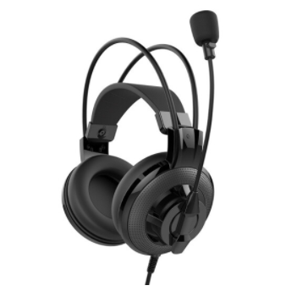
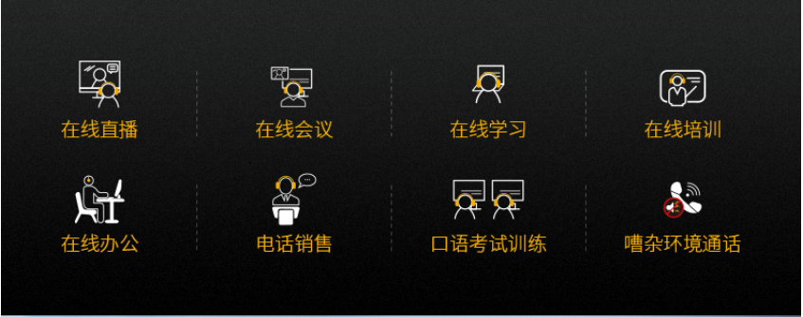
九音方案介绍
九音方案
超强通话降噪技术
采用2麦的通话降噪方案，过滤90%的环境噪声及周围人声，并能清晰捕捉话务员的声音，保证与远端进行高品质的语音对话
市场现有产品
方案搭配多样化
采用单一指向性驻极体麦克风
1、通话降噪效果极差
2、通话音质差
给话务人员的工作带来更多的不便
单芯片支持USB耳机完整解决方案
搭配蓝牙芯片支持蓝牙耳机解决方案
宽频语音 语音频响全覆盖
支持高达6.8K Hz宽带语音，在使用IP电话和软件电话系统时可获得更自然更清晰的语音
动态音效增强
区别于传统的EQ音效调节，采用独家动态增强算法，支持20-20KHz全频段多媒体播放，提供高音质的音乐输出
即插即用 多平台兼容
兼容多种平台，在PC上支持USB免驱直插，通过电脑可与Teams、Zoom、Cisco、腾讯等UC客户端配合使用
实现耳返监听
极低延时耳返功能，让自己及时监听声音

Slide 3




适用场景
户外地铁公交站人群中
高分贝嘈杂环境
无法清晰通话
耽误商机
居家网课听力考试
家庭噪音带来干扰
耽误孩子学习效率
影响孩子考试成绩
周围环境噪音
无法正常会议通话
影响工作效率
自习室人满为患
需要周围环境清净
免打扰人群
Confidential

Slide 4


九音方案
1、麦克风阵列处理技术
2、听觉场景分析技术
3、独家AI深度学习技术
让通话对方只听到你的声音
21%
添加标签
添加标签说明
Confidential

Slide 5

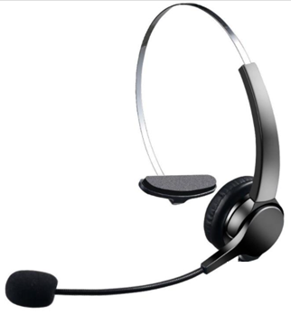
功能描述
1） 功能组成
双麦拓扑+单/双Speaker头戴式耳机结构
2） 使用环境说明
在嘈杂的室内外环境（80dB典型噪声环境、最高达90dB噪声）下，可做到远端（对方）听到的通话声音清晰连贯
消除通话环境下播放的非稳态噪声（随机音乐）
消除通话环境下播放的稳态噪声（白噪粉噪）
消除通话环境下存在的其他背景噪声（键盘声，人声）
3） 线控按键功能：
支持音量加减、静音、接听、降噪功能开关、耳返开关
4）单芯片可支持完整USB有线耳机功能：
支持两个模拟麦克风、直推喇叭、支持USB Audio
降噪麦克风
Speaker
通话麦克风

Slide 6
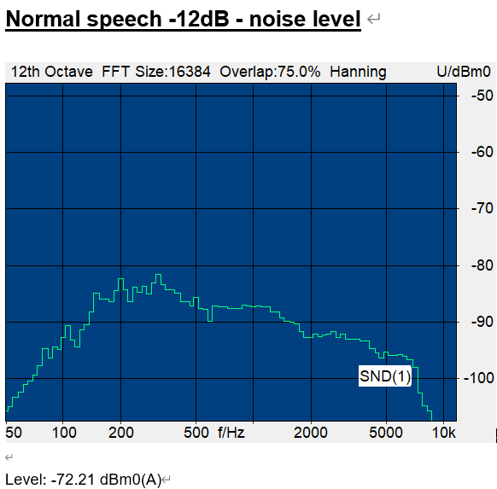
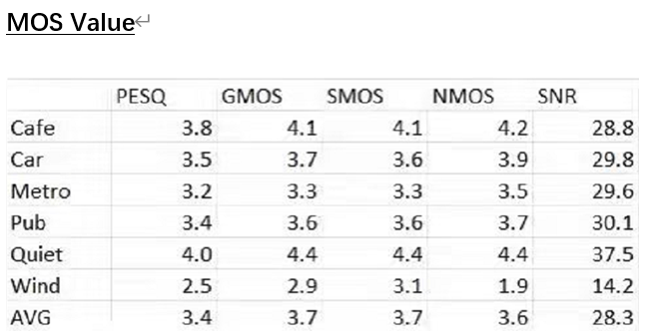
噪声测试和Mos评分

Slide 7
性能指标
项目 | 明细 | USB方案 | 蓝牙方案 （模拟输出） | 蓝牙方案 （数字输出）
延迟 | 整机延时 | ??ms | ??ms+蓝牙延时 | ??ms+蓝牙延时
功耗 | 空闲模式 | 30mA?? | 取决于蓝牙芯片 | 取决于蓝牙芯片
 | 通话模式 | 33mA?? | ??mA+蓝牙功耗 | ??mA+蓝牙功耗
 | 音乐播放模式（@1khz0dB，最大音量） | 76mA?? | 取决于蓝牙芯片 | 取决于蓝牙芯片
降噪能力 |  | 可消除90%以上背景噪声，降噪深度50dB，最高达60dB
噪声角度 |  | 360°

Slide 8
麦克风选型需求及建议
1. talkMic 主麦规格需求
驻极体指向性麦克风
直径建议：6mm~10mm
灵敏度：-38dB±1dB/ -40dB±1dB
2. refMic 参考麦规格需求
驻极体全向性麦克风
直径建议： 6mm
灵敏度：-40dB±1dB/-42dB±1dB
refMic
Speaker
talkMic
备注：麦克风灵敏度只作为经验参考，因为每个厂家的麦克风有差异，实际需要按照效果调配麦克风灵敏度

Slide 9
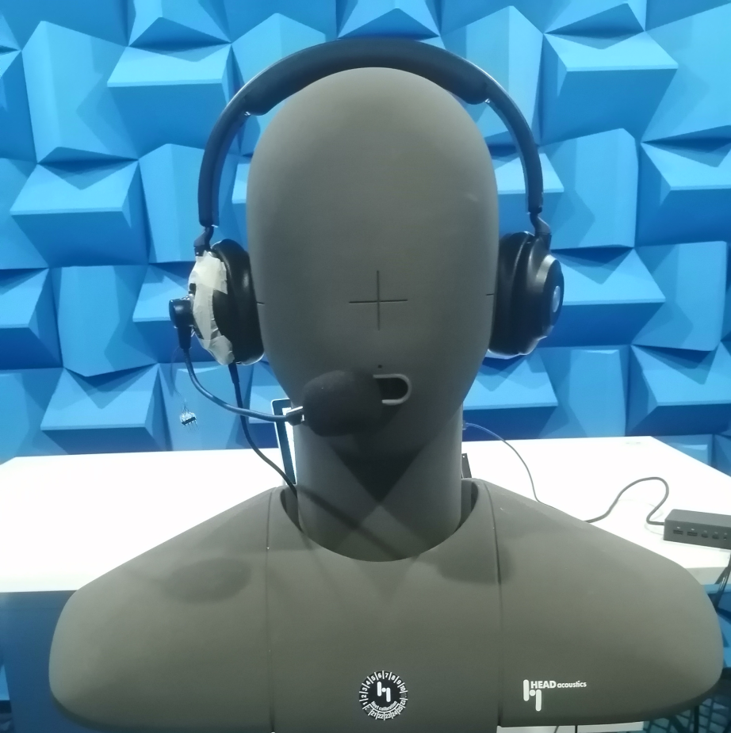
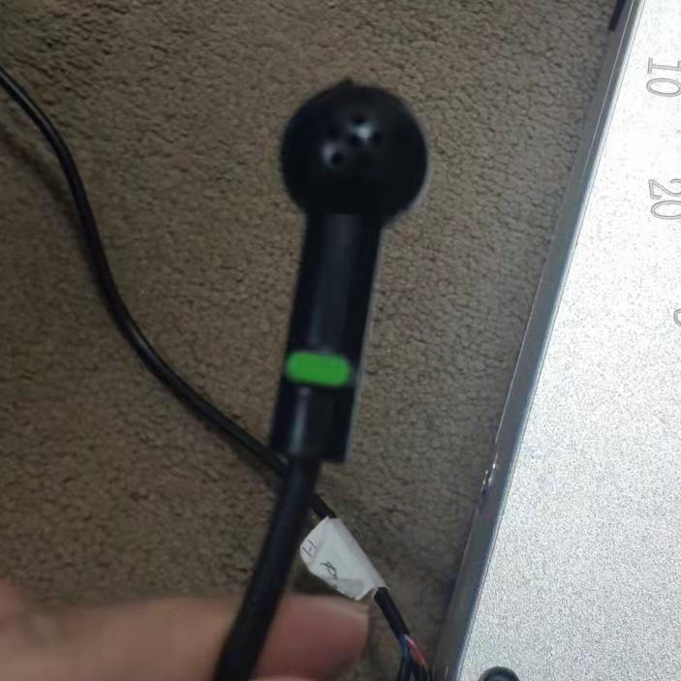
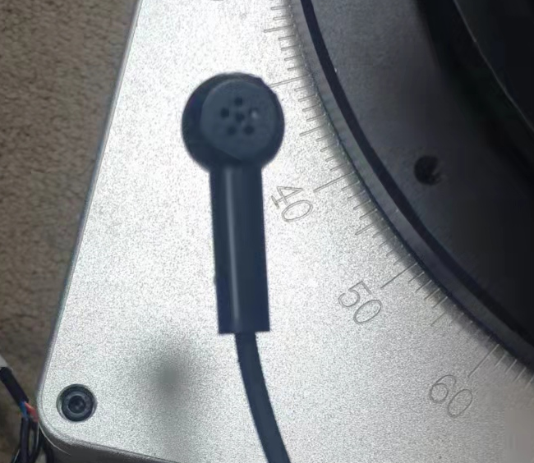
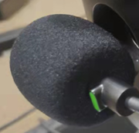
咪杆结构设计需求
1.TalkMic的正反面都需要开孔（指向性麦克风）
2. 需加装防喷棉，可以选择设计在塑胶内部Mic的前后面
3. 咪杆总长度：18cm~20cm，使得主麦可以靠近用户嘴边
4.降噪麦克风设计在耳罩内，打孔向外拾音
5.两麦克风设计要有良好的密封性和减震材料

Slide 10
系统框图（ USB单耳Speaker ）
SNC86**
talkMic
AMIC1
Alg
refMic
AMIC2
USB
Up link
PC/phone
Down link
DAC
refMic
I2S
(Slaver)
AOHPRP
LRCK
AOHPRN
Speaker
BCK
Speaker
AOHPLP
SDI
talkMic
AOHPLN
SDO

Slide 11
系统框图（蓝牙单/双耳Speaker，SNC86**数字输出）
SNC86**
Bluetooth
talkMic
AMIC1
Alg
refMic
AMIC2
DAC
Speaker
I2S
(Slaver)
I2S
(Master)
LRCK
LRCK
LRCK
LRCK
BCK
BCK
RF
BCK
BCK
SDI
SDO
SDI
SDO
Rx
PC/phone
SDO
SDI
refMic
SDO
Tx
Uart/
I2C(Slaver)
Uart/
I2C(Master)
Speaker
talkMic

Slide 12
系统框图（蓝牙单/双耳Speaker，SNC86**模拟输出）
SNC86**
Bluetooth
talkMic
AMIC1
Alg
refMic
AMIC2
DAC
Speaker
DAC
ADC
I2S
(Slaver)
AOHPRP
LRCK
AOHPRN
RF
BCK
AOHPLP
SDI
Rx
PC/phone
refMic
AOHPLN
SDO
Tx
Speaker
Uart/
I2C(Slaver)
Uart/
I2C(Master)
talkMic

Slide 13
谢谢观看

